Slide 1


Introdução aos Sistemas de Informação
Prof. Dr. Valter Camargo

Slide 2
Ficha
Ficha de Caracterização da Aula
Conteúdo | Ref.
Diagramas de Interação | Princípios de Análise e Projeto de Sistemas com UML – Eduardo Bezerra – 2ª edição. Pag. 142

Slide 3
Diagramas de Colaboração
São diagramas que representam a dinâmica do sistema
Com eles pode-se projetar a estrutura de chamadas de métodos para a “realização” de um objetivo (geralmente um caso de uso)
Mais fáceis de manipular do que os Diagramas de Sequência, mas possuem o mesmo objetivo
Devem ser criados sob os casos de uso no Astah, já que são as materializações dos casos de uso

Slide 4


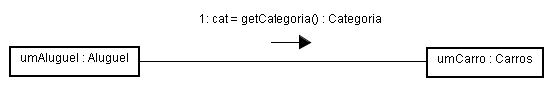
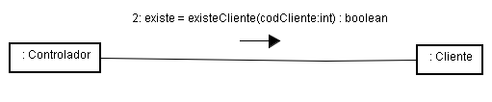
Diagramas de Colaboração
Atenção à representação de Objetos
Lifelines
Links
Mensagens
Mensagens estáticas
Objetos anônimos

Slide 5
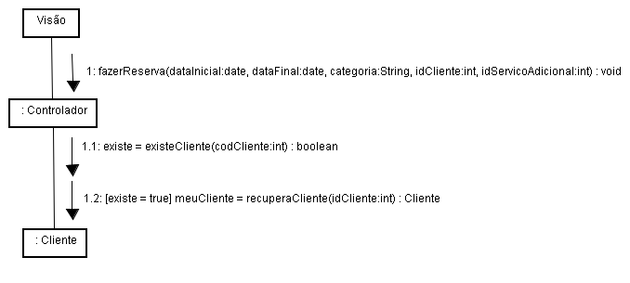
Diagramas de Colaboração
Mensagens Encadeadas

Slide 6
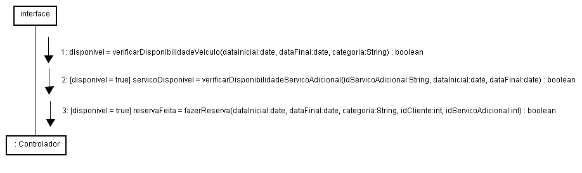
Diagramas de Colaboração
Classe Interface e Controlador

Slide 7
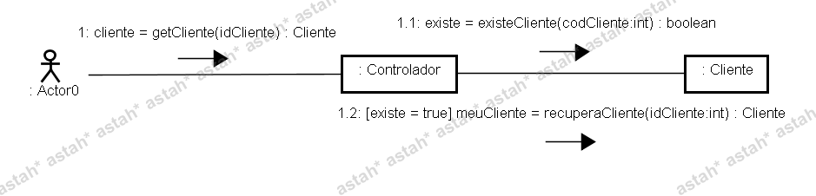
Diagramas de Colaboração
Restrições (Condições de Guarda)
public class Controlador {
...
public static Cliente getCliente (int idCliente) {
boolean existe = Cliente.existeCliente(idCliente);
if (existe == true) {
...
meuCliente = Cliente.recuperaCliente(idCliente)
...
}
}
}

Slide 8
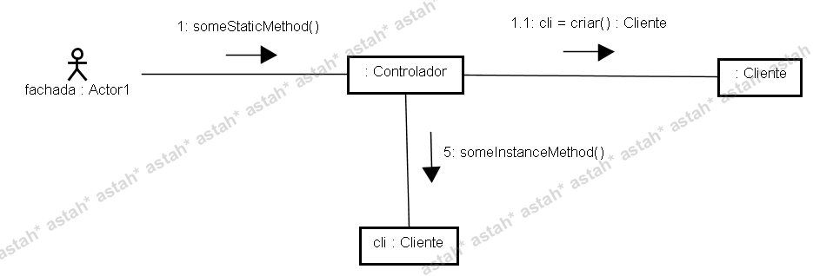
Diagramas de Colaboração criar objetos

Slide 9
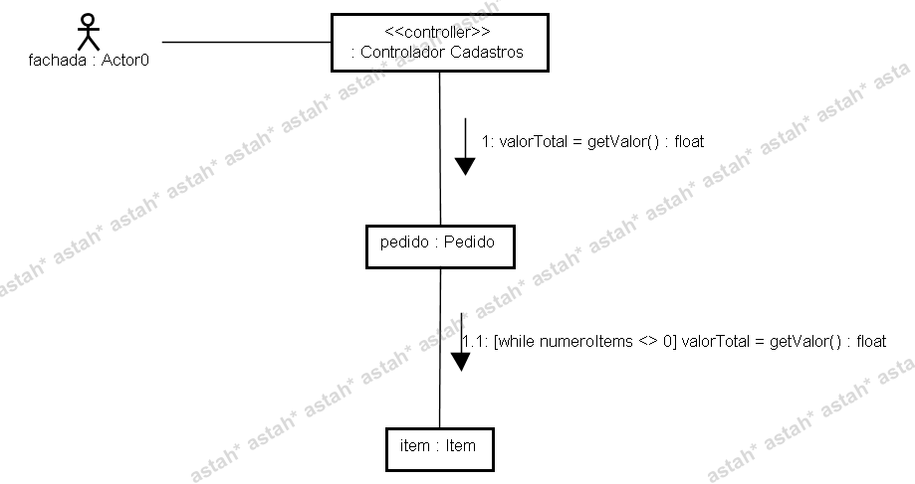
Diagramas de Colaboração percorrer coleções

Slide 10
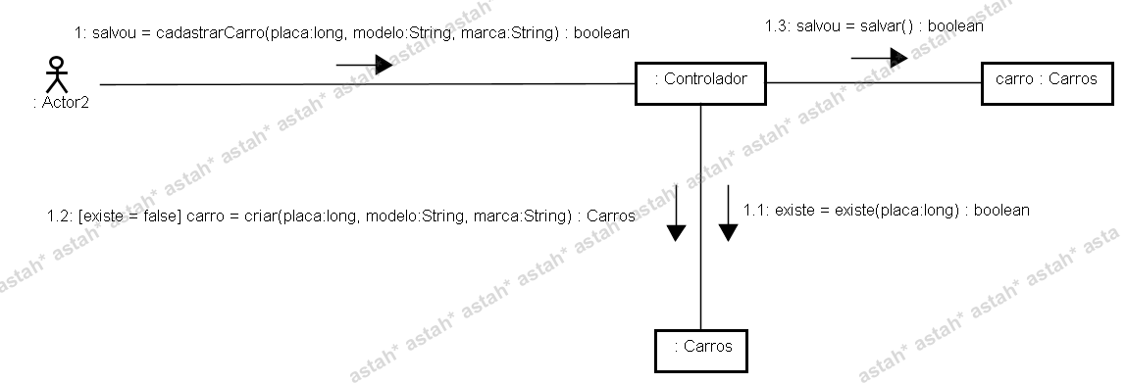
Diagramas de Colaboração salvar objetos no BD

Slide 11
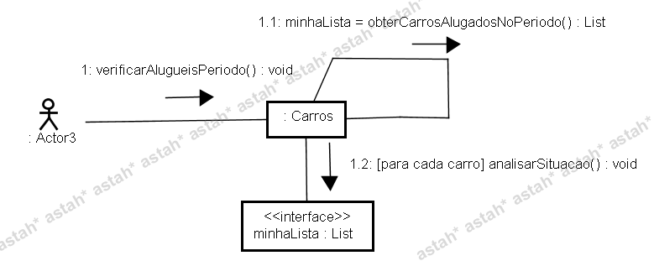
Diagramas de Colaboração
Mensagens para This
public class Carros {
public static void verificarAlugueisPeriodo(...) {
List minhaLista = this.obterCarrosAlugadosNoPeriodo();
...
for ....
carro.analisarSituacao()
}
}

Slide 12
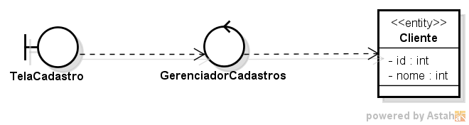
Exercício 1
Projete a realização de um caso de uso hipotético chamado Cadastrar Cliente a partir do diagrama de classes abaixo.

Slide 13
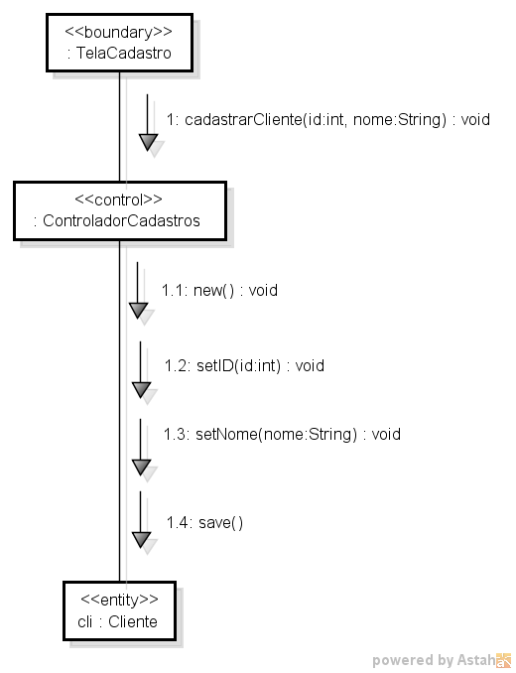
Solução 1 - Exercicio 1
Coloca o tipo de retorno e nome da variável

Slide 14
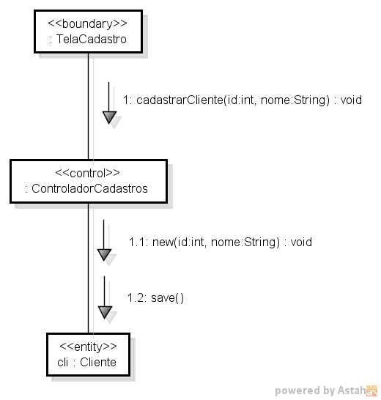
Solução 2 – Exercício 1

Slide 15
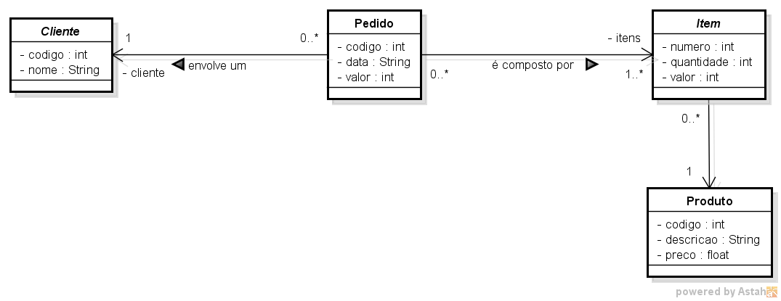
Exercício 2
Crie uma possível realização para um caso de uso denominado Fazer Pedido para a estrutura estática abaixo

Slide 16
Exercício
Desenvolva um diagrama de colaboração para o seguinte curso normal do caso de uso Fazer Reserva →

Slide 17
Exercício – Caso de Uso: Fazer Reserva
Fluxo normal
1 - cliente informa que deseja fazer reserva de um carro
2 - atendente solicita a categoria do carro desejada e o período
3 - cliente informa a categoria desejada e o período
4 - atendente verifica que existe carro disponivel para a categoria escolhida no período informado
5 - cliente confirma a categoria do carro
6 - atendente oferece serviços adicionais
7 - cliente escolhe alguns serviços adicionais
8 - atendente verifica que estão disponíveis os serviços adicionais escolhidos pelo cliente
9 - serviços adicionais são adicionados na reserva
10 - atendente verifica que o cliente já está cadastrado
11 - A reserva é registrada.

Slide 18
Exercício
Fazer diagramas de colaboração para três dos casos de uso mais importantes do seu sistema

